Slide 1

SPRAWOZDANIE
Z WYKONANIA BUDŻETU
WOJEWÓDZTWA ŁÓDZKIEGO
ZA 2024 ROK

Slide 3
WYKONANIE DOCHODÓW OGÓŁEM
według typów zadań w 2024 r.
(w złotych)

Slide 4
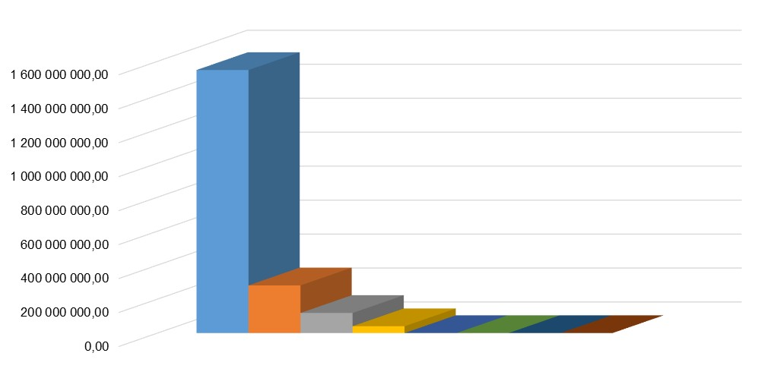
STRUKTURA WYKONANYCH DOCHODÓW OGÓŁEM W 2024 r.
1
2
3
4
5
6
7
8

Slide 5
WYKONANIE DOCHODÓW WŁASNYCH OGÓŁEM
według źródeł powstawania w 2024 r.
(w złotych)

Slide 6
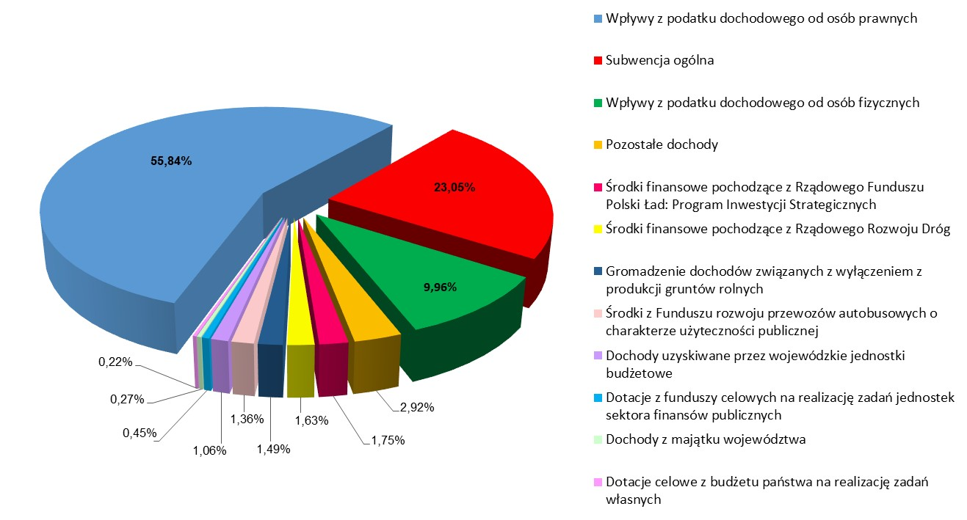
STRUKTURA WYKONANYCH DOCHODÓW WŁASNYCH
według źródeł powstawania w 2024 r.

Slide 7
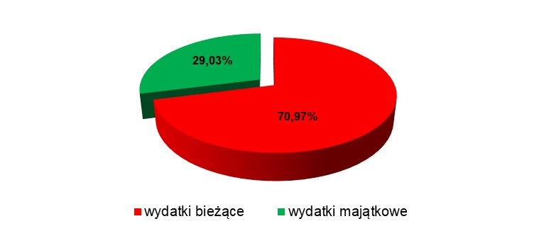
WYKONANIE WYDATKÓW
w podziale na wydatki bieżące i majątkowe w 2024 r.
(w złotych)

Slide 8
WYKONANIE PLANU WYDATKÓW OGÓŁEM
w podziale na typy zadań w 2024 r.
(w złotych)

Slide 9
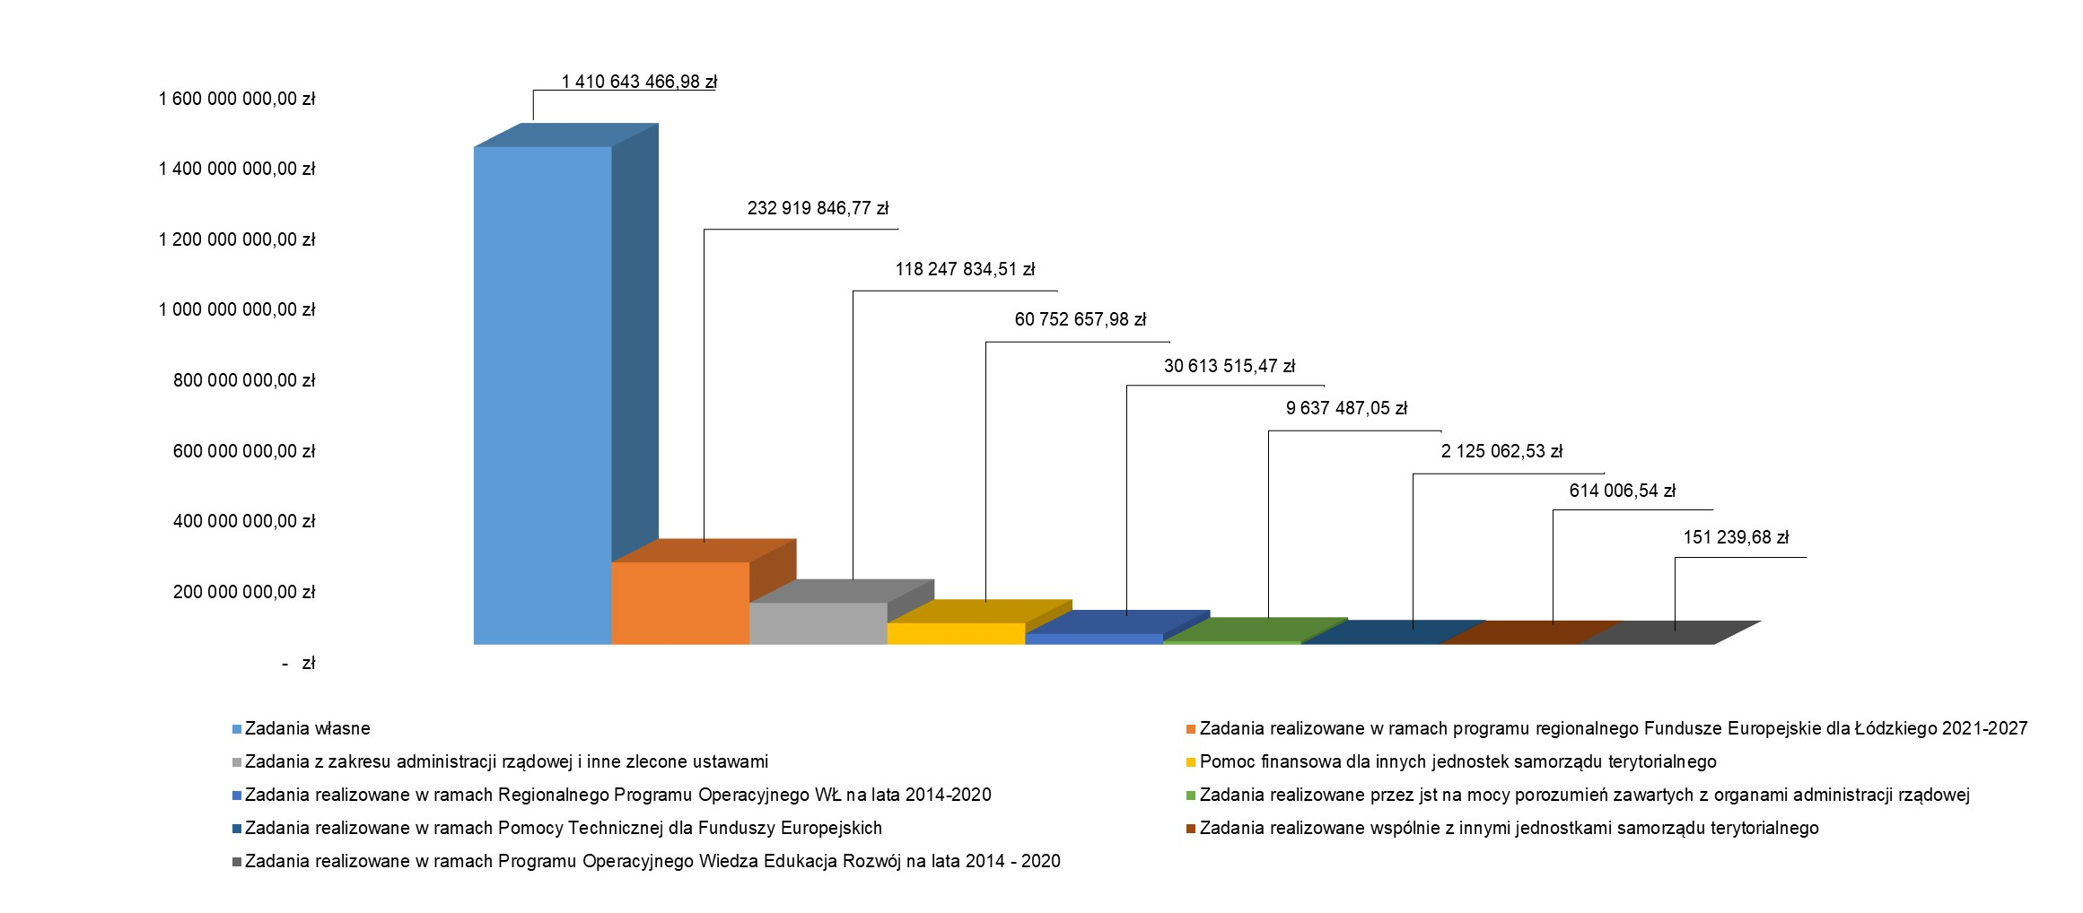
WYKONANIE PLANU WYDATKÓW OGÓŁEM
w podziale na typy zadań w 2024 r.

Slide 10
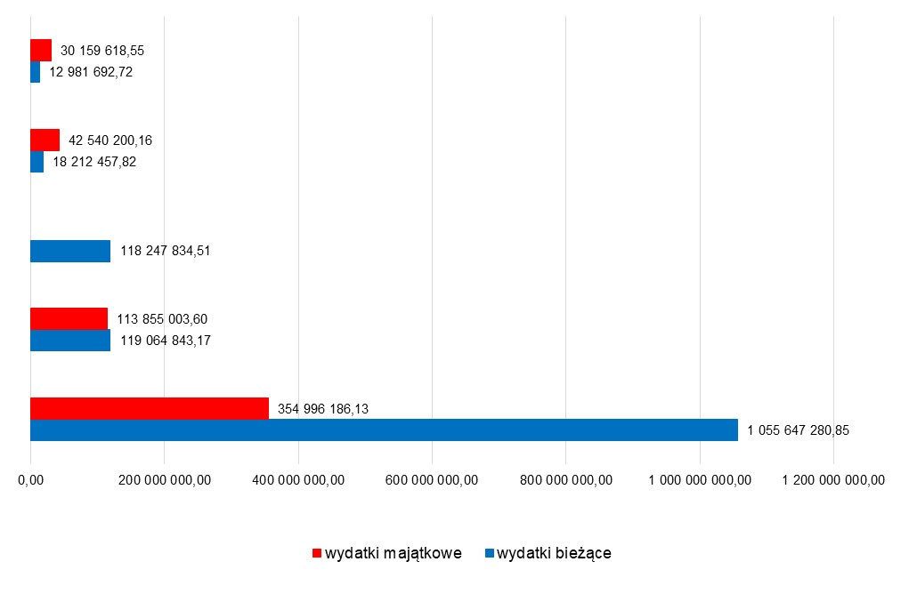
WYKONANIE PLANU WYDATKÓW OGÓŁEM
w podziale na typy zadań w 2024 r.
Pozostałe typy zadań
Pomoc finansowa dla innych jednostek samorządu terytorialnego
Zadania z zakresu administracji rządowej i inne zlecone ustawami
Zadania realizowane w ramach programu regionalnego Fundusze Europejskie dla Łódzkiego 2021-2027
Zadania własne

Slide 11
WYKONANIE PLANU WYDATKÓW OGÓŁEM
w podziale na działy klasyfikacji budżetowej w 2024 r.
(w złotych)

Slide 12
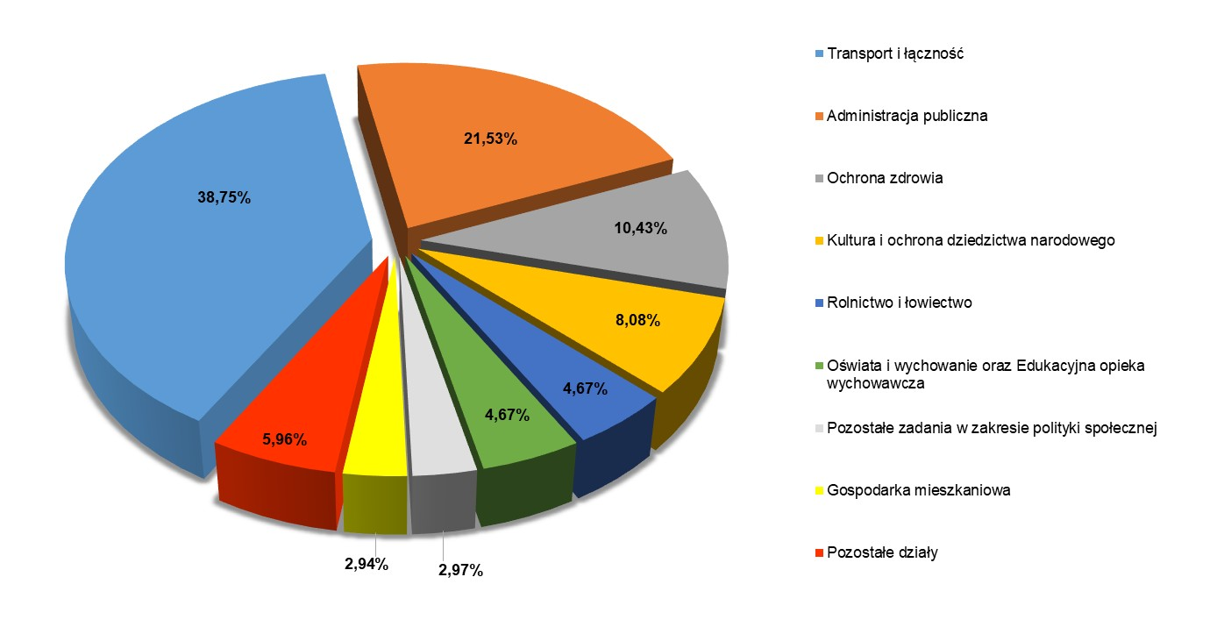
STRUKTURA WYKONANYCH WYDATKÓW OGÓŁEM
w 2024 r.

Slide 13
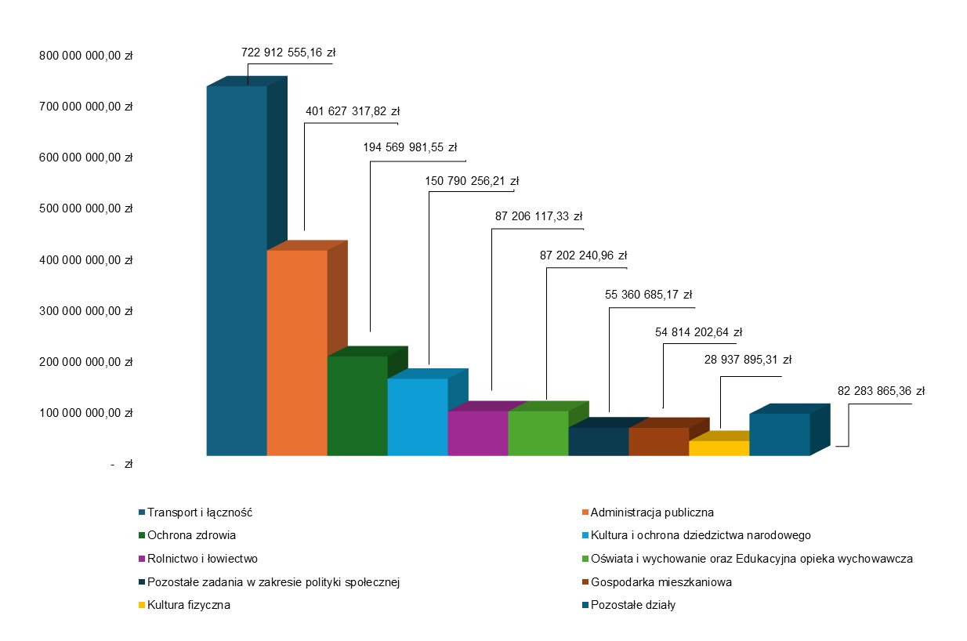
WYKONANIE PLANU WYDATKÓW OGÓŁEM
w podziale na działy klasyfikacji budżetowej w 2024 r.

Slide 14
WYKONANIE PLANU WYDATKÓW MAJĄTKOWYCH
w podziale na działy klasyfikacji budżetowej w 2024 r.
(w złotych)

Slide 15
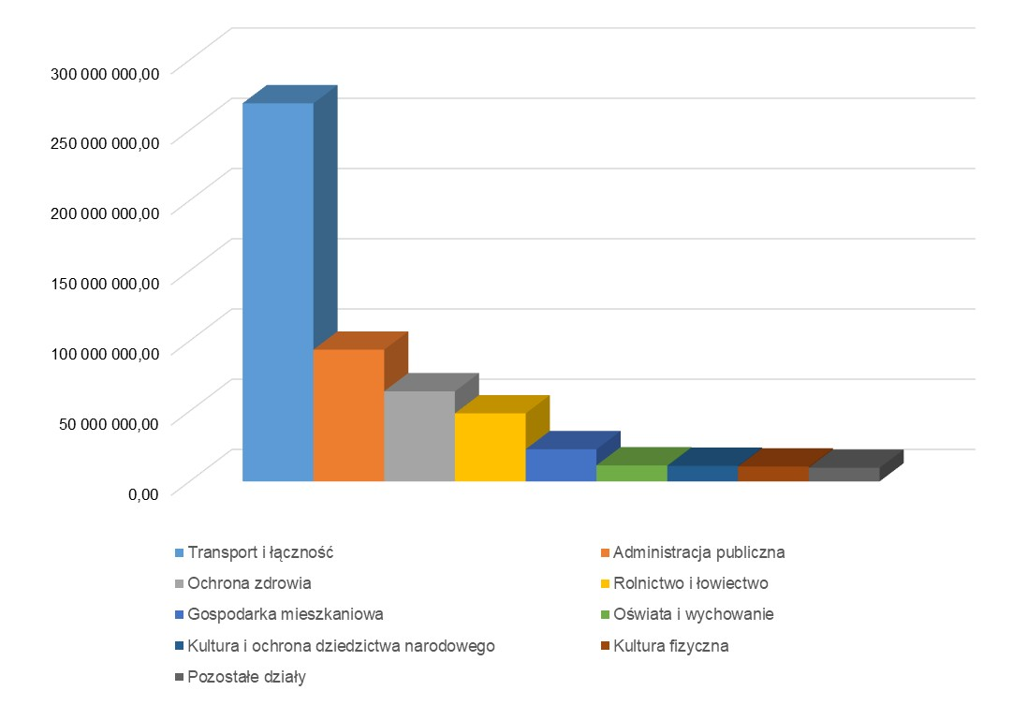
WYKONANIE PLANU WYDATKÓW MAJĄTKOWYCH
w podziale na działy klasyfikacji budżetowej w 2024 r.

Slide 16
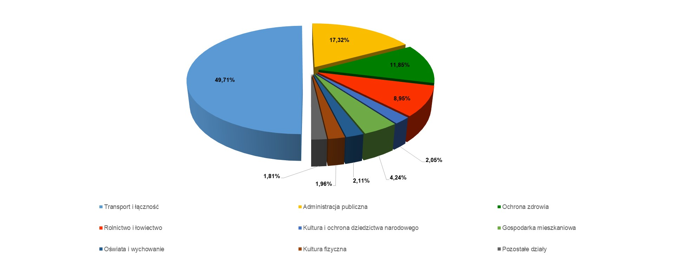
STRUKTURA WYKONANYCH WYDATKÓW MAJĄTKOWYCH
w 2024 r.

Slide 17
WYKONANIE WYDATKÓW OGÓŁEM NA ZADANIA WŁASNE
w 2024 r.
(w złotych)

Slide 18
WYKONANIE WYDATKÓW OGÓŁEM NA ZADANIA Z ZAKRESU ADMINISTRACJI RZĄDOWEJ I INNE ZADANIA ZLECONE USTAWAMI
w 2024 r.
(w złotych)

Slide 19
WYKONANIE WYDATKÓW OGÓŁEM NA ZADANIA REALIZOWANE WSPÓLNIE
Z INNYMI JEDNOSTKAMI SAMORZĄDU TERYTORIALNEGO
w 2024 r.
(w złotych)

Slide 20
WYKONANIE WYDATKÓW OGÓŁEM NA ZADANIA REALIZOWANE PRZEZ J.S.T.
NA MOCY POROZUMIEŃ ZAWARTYCH Z ORGANAMI ADMINISTRACJI RZĄDOWEJ w 2024 r.
(w złotych)

Slide 21
WYKONANIE WYDATKÓW OGÓŁEM NA POMOC FINANSOWĄ
DLA INNYCH JEDNOSTEK SAMORZĄDU TERYTORIALNEGO
w 2024 r.
(w złotych)

Slide 22
WYKONANIE WYDATKÓW OGÓŁEM NA ZADANIA REALIZOWANE W RAMACH
REGIONALNEGO PROGRAMU OPERACYJNEGO WŁ NA LATA 2014-2020
w 2024 r.
(w złotych)

Slide 23
WYKONANIE WYDATKÓW OGÓŁEM NA ZADANIA REALIZOWANE W RAMACH
PROGRAMU OPERACYJNEGO WIEDZA EDUKACJA ROZWÓJ NA LATA 2014-2020
w 2024 r.
(w złotych)

Slide 24
WYKONANIE WYDATKÓW OGÓŁEM NA ZADANIA REALIZOWANE W RAMACH
PROGRAMU REGIONALNEGO FUNDUSZE EUROPEJSKIE DLA ŁÓDZKIEGO 2021-2027
w 2024 r.
(w złotych)

Slide 25
WYKONANIE WYDATKÓW OGÓŁEM NA ZADANIA REALIZOWANE
W RAMACH POMOCY TECHNICZNEJ DLA FUNDUSZY EUROPEJSKICH
w 2024 r.
(w złotych)

Slide 26
ZESTAWIENIE ZOBOWIĄZAŃ
za 2024 r.
(w złotych)

Slide 27
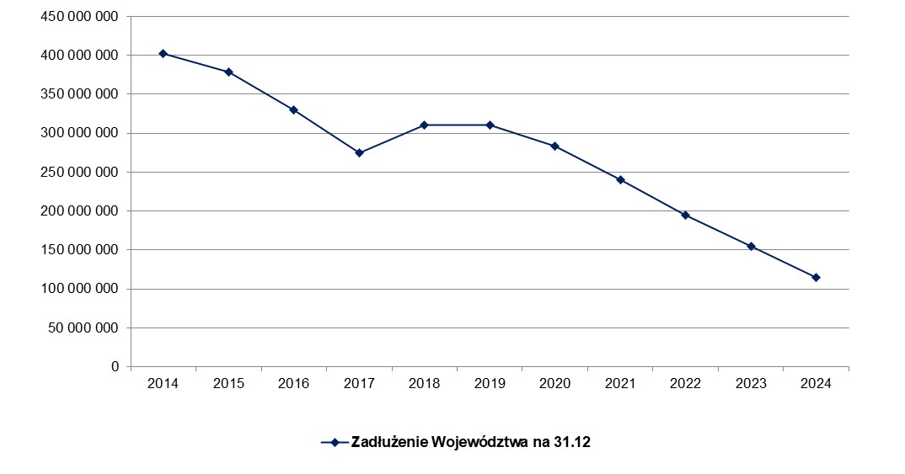
ZADŁUŻENIE WOJEWÓDZTWA ŁÓDZKIEGO Z TYTUŁU ZACIĄGNIĘTYCH KREDYTÓW I EMISJI OBLIGACJI
W LATACH 2014 – 2024
(w złotych)

Slide 28

DZIĘKUJEMY!

